Slide 1
Ұйымдастыру кезеңі Үй тапсырмасын сұрау А) Сарыарқа географиялық орнын көрсет. Ә) Көршілес шекараларын ата?

Slide 2
Сарыарқа физикалық-географиялық аймағы тақырыбы бойынша сұрақтар:
Сарыарқаның қай бөлігінде абсолюттік биіктік жоғары?
Орталық Қазақстанның өзендері қоректенуінің ерекшеліктері қандай? Су тасу мезгілі қандай?
Қандай биік тауларын білесің? Олар Сарыарқаның қай бөлігінде орналасқан?
Қандай ойыс Сарыарқаны екіге бөледі және олар қалай аталады?
Климатына сипатама?
Сарыарқаны қандай табиғат зоналар қатыған?

Slide 3
Б) Ой толғау
Ұқсастықтары
Солтүстік Қазақ жазығы
Сарыарқа

Slide 4
Тапсырма№1 Контур картаға Сарыарқа физ-географиялық аймағының территориясын сызып көрсет?

Slide 5
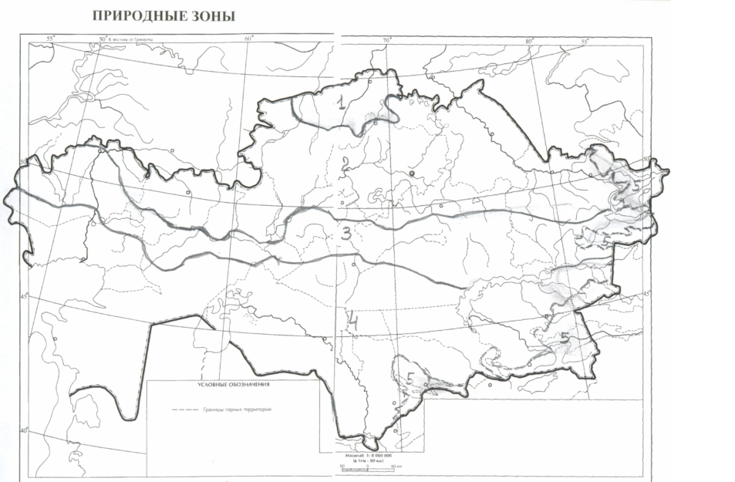

Slide 6
Сарыарқа аймағына жататын тауларды ата?
Кент
Қарқаралы
Манас
Талас
Қырғыз алатауы
Баянауыл
Қазығұрт
Боралдай
Ақсораң
Сарыарқа

Slide 7
Мына кестені толтыр:

Slide 8
Сабақтың тақырыбы: Орал тауының физгеографиялық аймағы.
03. 04.
8 сынып
Ашық сабақ

Slide 9
Сабақтың мақсаты
Орал физикалық-географиялық аймақтың негізгі ерекшелігі мен оған кіретін негізгі таулар мен бастау алатын өзендерді анықтау. Оқушылардың шығармашылық қиялын дамыту, қызмет көрсету саласына үйрету және пәнге деген қызығушылығын арттыру, тапсырмалар беріп, оқушылардың даму қабілетін дамыту.

Slide 10
Сабақтың мақсаты:
Орал физикалық-географиялық аймақтың
негізгі ерекшелігі мен оған кіретін негізгі
таулар мен бастау алатын
өзендерді анықтау.
білімділігі:
Оқушылардың өз бетімен жұмыс қабілетін
дамыту, қызығушылығын ояту, логикалық
ой-өрісін дамыту, туған елге, жерге деген
сүйіспеншілігін қалыптастыру;
тәрбиелігі:
дамытушылығы:
Оқушылардың ойлау қабілетін дамыту,
Өз елін жете тани білуге қ
ызығушылығын ояту,
Картамен жұмыс жасау белсенділігін арттыру;

Slide 11
Аралас сабақ
Сабақтың әдісі:
Тірек сызбалар арқылы жаңа
сабақты меңгерту
Сабақтың түрі:
Интерактивті тақта, кескін карта,
Көрнекілігі:

Slide 12
Сабақтың жүру барысы:
І.Ұйымдастыру
Оқушылармен сәлемдесу. Оқушыларды
түгендеу, олардың даярлығын тексеру
ІІ.Үй тапсырмасын тексру
Сарыарқа физ-географиялық аймаққа
сипатама беру
ІІІ. Мағынаны ажырату"
Жаңа тақырыпты тірек сызбаларын
пайдалана отырып түсіндіру
Әр түрлі тапсырмалармен жұмыс
ІҮ.Бекіту
Сұрақ-жауап
Ү.Қорытынды
44- тақырып, кескін картаға Орал
физ-географиялық аймағын
түсіру, сұраққа жауап беру, мазмұндау
ҮІ.Үйге тапсырма

Slide 13
Қазақстанның 9 физгеографиялық аймақтары
9. Тянь-Шань
4. Сарыарқа
1. Шығыс Еуропа жазығы
2. Солтүстік Қазақ жазығы
3. Тұран жазығы
5. Орал
6. Алтай
7. Жетісу Алатауы
8. Сауыр-Тарбағатай

Slide 14
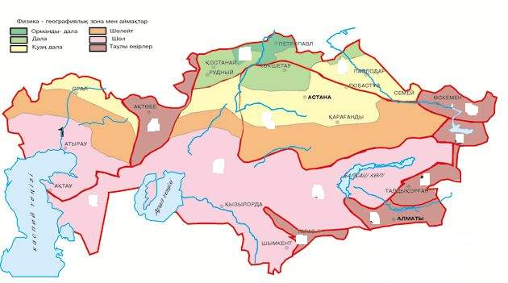

Slide 15
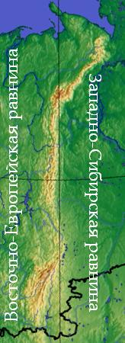
І. Орал тауына физгеографиялық сипаттама
1.1. Географиялық орны
Қазақстанда Орал тауының оңтүстік бөлігі - Мұғалжар тауы орналасқан. Тау Жаманқаланың (Орск) тұсынан басталып, солтүстіктен оңтүстікке қарай созыла орналасқан, ұзындығы - 450 км, ені 30 км, орташа биіктігі 450-500 м. Ең биік нүктелері - Үлкен Боқтыбай (657 м), Айрық (633 м). Тау Орал тауының жалғасы болып табылады. Ол экзогенді процестер әсерімен мүжіліп, аласарған таулардың қатарына жатады.

Slide 16
Орал тау жүйесі
1.2.Жер бедері мен геологиялық құрылысы
Мұғалжардың пайда болу жолы да, жер бедерінің құрылымы да Орал тауына ұқсас. Одан айырмашылығы шығыс беткейлері көлбеу, батыс беткейлері жарқабақты келеді. Тау батыс, шығыс болып екі жотаға бөлінеді. Оларды Біршоғыр ойысы бөліп жатыр. Мұғалжар - герцин қатпарлануында пайда болған палеозойлық таулы өлке.
Батыс Мұғалжар таудың бас жотасы саналады. Таудың бұл бөлігі порфирит, кварцит, девонның кристалды тақтатасы, әктас, карбон мен пермнің құмтастары сияқты жыныстардан түзілген.

Slide 17
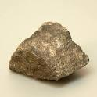
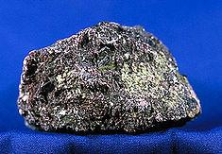
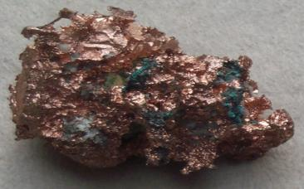
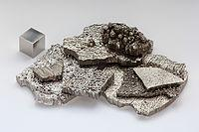
Пайдалы қазбалары
никель
хромит
кобальт
мыс

Slide 18
Кен орындар
Орал-Ембі өзен аралығында
Мартыши (1962)
Кемпірсай өңірінде Хромиттау, Никельтау кен орыны
Біршоғыр бойында көмір кені
Оңтүстік Батыс Қамысты (1962)
Жаңаталап (1964)
Гран және Октябрьское (1969)

Slide 19
1.4. Климаты
Климаты құрғақ, континенталды, өзімен іргелес Жазықтарға ұқсайды. Дегенмен аласа болғанымен тау жүйесі ауа қозғалысын бөгеп, өз маңын 1°-2°С-ка болса да салқындатып тұрады. Жылдық жауын-шашынның орташа мөлшері 300 мм. Жазы ыстық, кейде 38°С -қа дейін көтеріледі. Қысы боранды, аязды, кейде -40°С-қа дейін төмендейді. Мұғалжар тауынан соғатын суық жел бар, кейде ол дауылға ұласады.

Slide 20
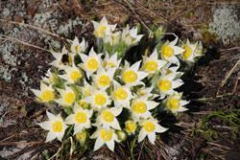
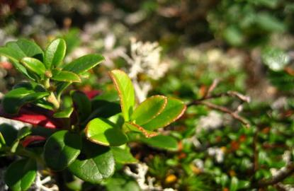
1.6. Өсімдіктері мен жануарлары
Мұғалжардың батыс бөлігі боз, бетеге мен селеу өсетін қиыршық тасты, ашық түсті қара қоңыр топырақты болып келеді. Онда негізінен селеу, көде, жусан өседі. Жер бедері күшті тілімденген ойыстарда ақ және қара жусандар тобына жататын өсімдіктер кездеседі. Сайлардың жоғарғы беткейлерінде қараған, тобылғы, жабайы шие мен әр түрлі бұталар, өзен бойларында терек, қайың, емен, тал өседі.

Slide 21
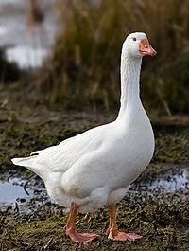
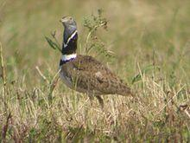
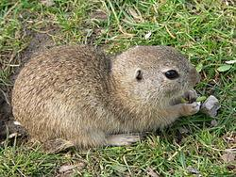
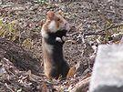
Жануарлары да дала, шөлейт, шөл зоналарына тән аң-құстардан түрады. Дала мен тау аңғарларын ақбөкен, жабайы шошқа, қоян, қарсақ, қасқыр, түлкі, сарышұнақ, аламан мекендейді. Өзен-көлдерінде аққу, қаз, үйрек, қырда безгелдек кездеседі

Slide 22
Орал тауының бөліктері
1
Ақтолағай қырқасы
2
Орал алды үстірті
3
Мұғалжар тауы

Slide 23
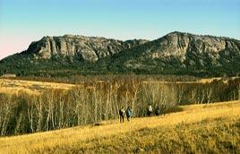
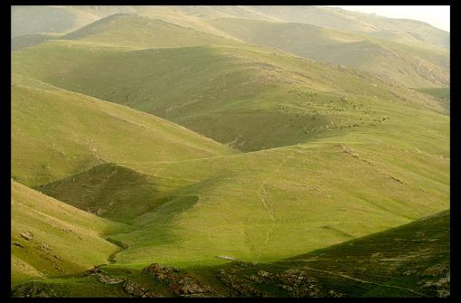
Орал алды(Жем) үстірті
Орал алды үстірті Каспий маңы ойпаты мен Мұғалжар тауларының аралығын қамтиды. Үстірттің абсолюттік орташа биіктігі 100 м-ден 300 м-ге жуық. Жем, Қайнар, Сағыз, Ойыл, Елек, Ор, Сарықобда, Үлкенқобда, Бұлдырты, Өлеңті өзендері басын осы жерден алады.

Slide 24
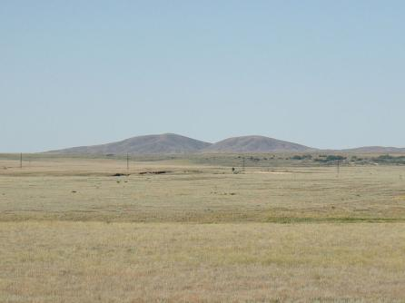
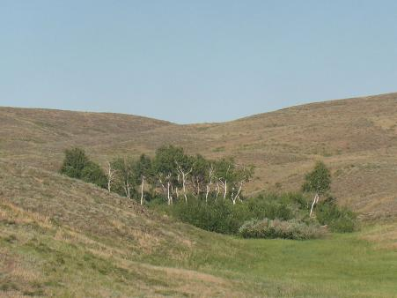
Мұғалжар тауы
Оралдың оңтүстік жалғасы, Ақтөбе облысы аумағында Солтүстіктен оңтүстікке қарай 400 км-ге созылып жатыр. Ені 200 км-дей. Орташа биіктігі 300 м, ең биік жері – Үлкен Боқтыбай тауы (657 м).

Slide 25
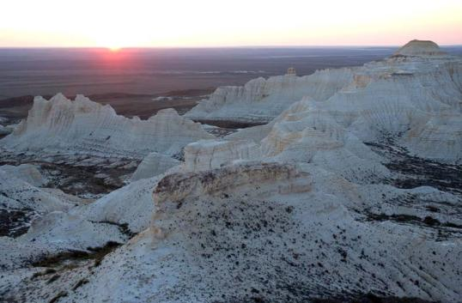
Ақтолағай қырқасы
Орал алды үстіртінің оңтүстік-батысындағы қырқалы тау сілемі. Ақтөбе облысы Байғанин ауданы жерінде орналасқан. Сағыз бен Жем өзендері аралығында солтүстік-шығыстан оңтүстікке қарай 90 км-ге созылып жатыр, ені 5 – 10 км, ең биік жері – Қияқты тауы (217 м). Каспий маңы ойпатымен жапсарласып, Жем өзенінің оң жағалауында жатыр.

Slide 26
Орал тауынан бастау алатын өзендер
Ор
Қайнар
Жайық
Жем
(Ембі)
Ойыл
Елек

Slide 27
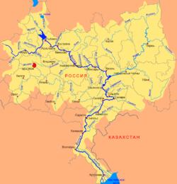
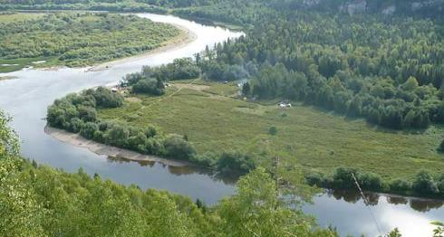
Жайық өзені –
Оңтүстік Орал тауы және Каспий ойпаты, Ресей Федерациясының және Батыс Қазақстан, Атырау облыстары жерінен ағып, Атырау қаласы тұсында Каспий теңізіне құяды. Жалпы ұзындығы 2428 км, су жиналатын алабының ауданы 237 мың км2, Қазақстан жеріндегі ұзындығы 1084 км.

Slide 28
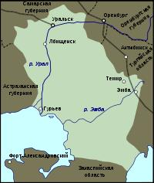
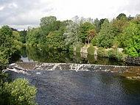
Жем(Ембі)
Каспий алабындағы өзен. Ақтөбе және Атырау облыстары жерімен ағып өтеді. Ұзындығы 712 км, су жиналатын алабы 40 мың км²-ге жуық. Жем Мұғалжар тауының 365 метрлік оңтүстік-батыс беткейінен басталады. Каспий ойпатының шығысын бойлай ағады. Каспий теңізіне жетпей тартылып қалады. Негізінен қар суымен толығады

Slide 29
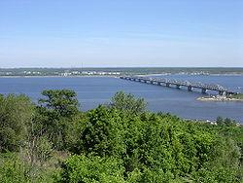
Қайнар
Жем алабындағы өзен. Атырау обл-ның Жылыой ауд. жерімен ағып өтеді. Ошан тауының солт. етегіндегі бұлақтан бастау алады. Ұз. 144 км, су жиналатын алабы 3160 км2. Арнасы тік жарлы.
Негізінен еріген қар және жер асты суларымен толығады. Өзенге ұз. 10 км-ден аспайтын бірнеше кішігірім салалары қосылады. Көктемде ағыны 7 – 10 күндей үзіліссіз болады. Суы ащы. Кей жылдары өзен суы тартылып қалады.

Slide 30
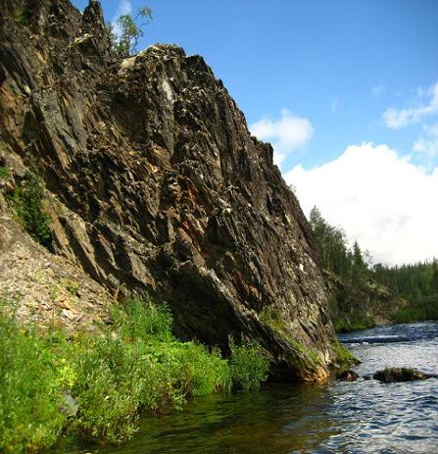
Ойыл
Жайық алабындағы өзен. Ақтөбе, Атырау және Батыс Қазақстан облыстары жерімен ағады.Ұзындығы 800 км, су жиналатын алабы 31 мың км2, Ақтөбе облысындағы Қандыағаш темір жол станциясының солтүстік-батысында 50 км жерден басталып, Тайсойған құмында (Атырау облысы) бірнеше тармаққа бөлінеді, құмнан өте бірнеше көлге құяды (ертеде Жайық өзеніне құйған). Жер асты, жауын-шашын суымен толығады.

Slide 31
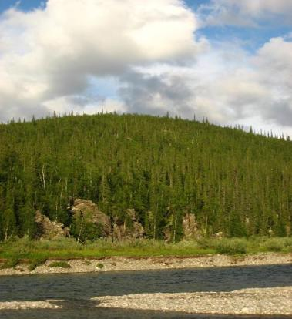
Елек, Елік
Жайық алабындағы өзен. Қазақстанның Ақтөбе (Алға, Ақтөбе, Мартөк ауд-ндары), Батыс Қазақстан (Бөрлі ауд.) обл-тары жерімен ағып өтеді. Су жиналатын алабы 41,3 мың км . Ұз. 623 км. Жайыққа сол жағынан құяды. Қар және жерасты суымен толығады.

Slide 32
Ор
Жайық алабындағы өзен. Ақтөбе облысының Мұғалжар, Хромтау аудандары жерімен ағады. Ұзындығы 314 км, су жиналатын алабы 18600 км2. Ірі салалары: Қамысақты, Ойсылқара. Жауын-шашын, ішінара жер асты суымен толысады. Суы көктемде тұщы, жазда сәл кермек татиды. Өзен суы шаруашылық мұқтажына, мал, бау-бақша суаруға, балық өсіруге пайдаланылады.

Slide 33
Қорыту мен бекіту сұрақтары
Сарыарқа | Ұқсастығы | Орал
Орал тауының Қазақстандық бөлігі қалай аталады?
Орал тауының топырағы, өсімдігі, жануарлар дүниесі қандай?
Орал тауының негізгі климаты
Таудан бастау алатын өзендер мен олардың маңызы.

Slide 34
Үй тапсырмасы
1. Орал физгеографиялық аймағы.
2. Контур картаға Орал физгеографиялық аймағы мен одан бастау алатын өзендерді түсіру
3. Қазақстанның физикалық географиясына арналған жұмыс дәптерді толтыру.

Slide 35
Орындаған:
Қарағанды облысы. Қарағанды қаласы №10 орта мектеп
География пәні мұғалімі
Жанатқызы К.

